Slide 1
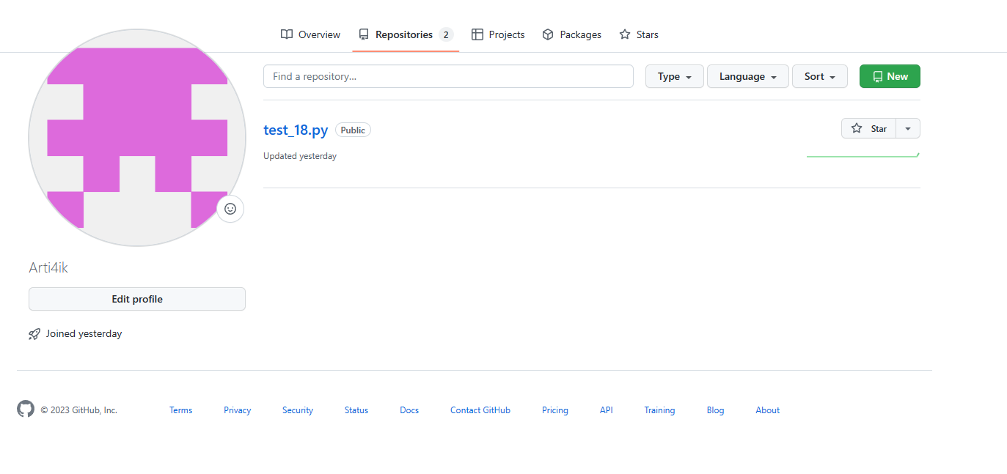
Заходим на github в раздел репозиторий, нажимаем на кнопку New и создаем новый репозиторий

Slide 2
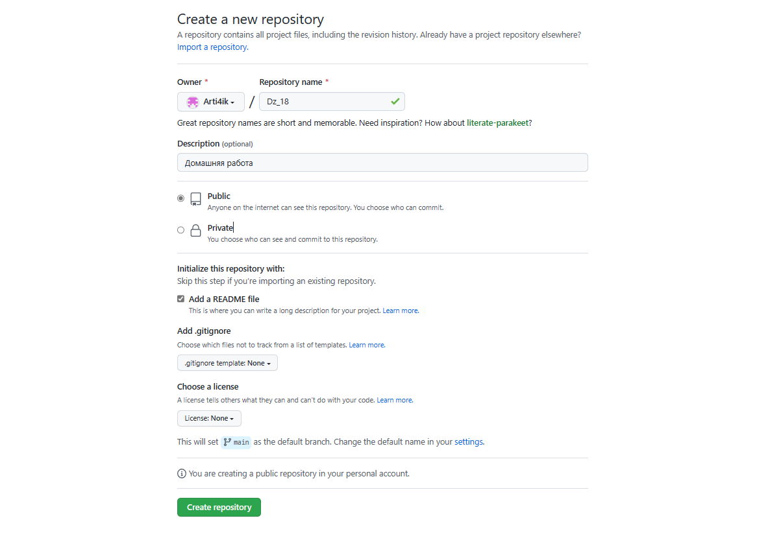
Задаем этому репозиторию название и коментарий , выбераем чтобы наш репозиторий был публичный и создаем

Slide 3
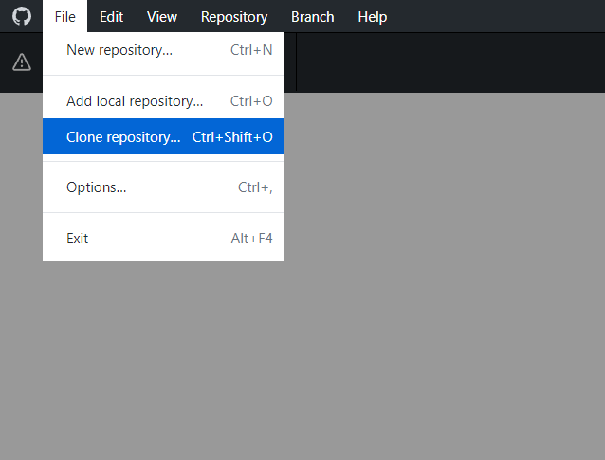
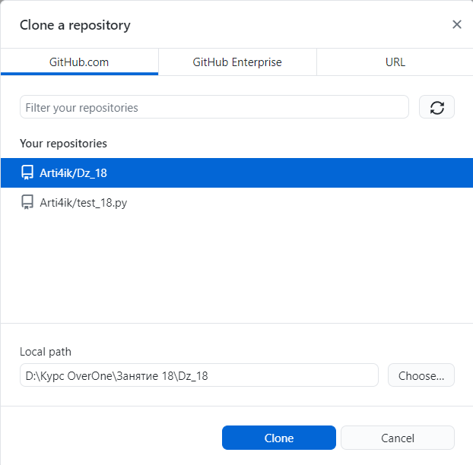
Затем заходим GItHub Desktop , нажимаем File >> Clone repository >> выбераем созданный репозиторий Dz_18 >> выбераем папку где будут наши локальные данны >> Сlone

Slide 4
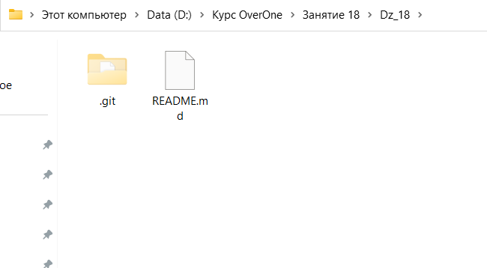
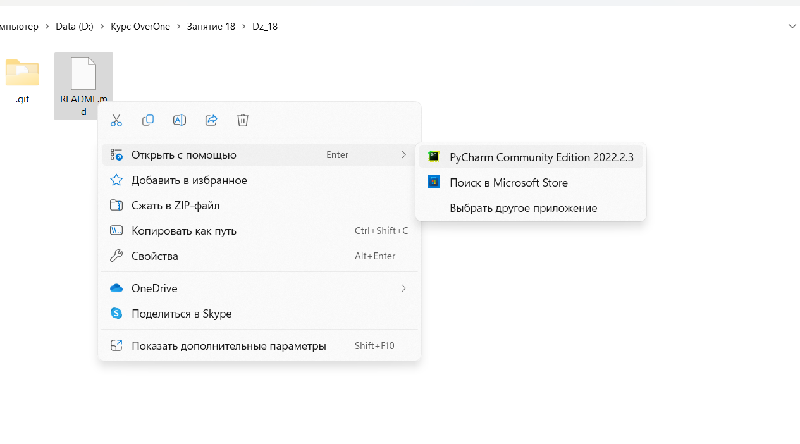
Заходим в ранее выбранную папку и видим что тут наши локальные данные . Нажимаем открыть с помощью PyCharm

Slide 5
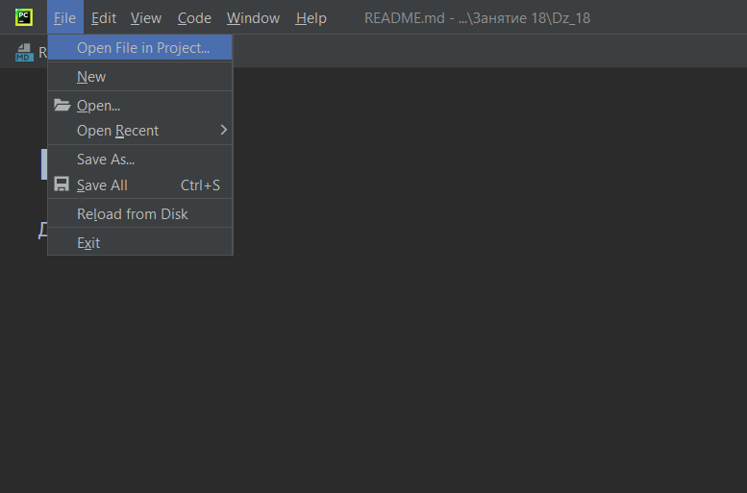
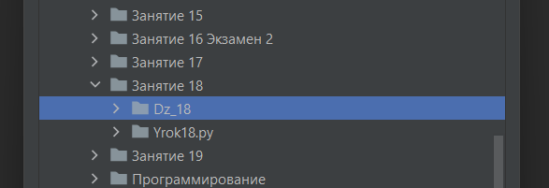
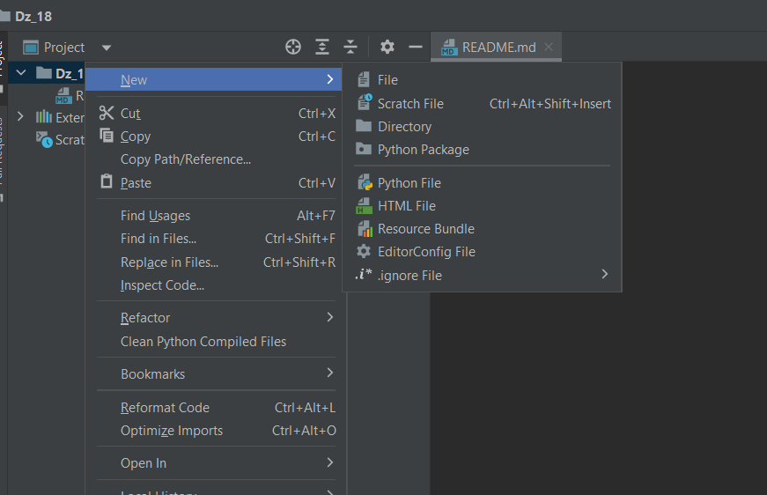
Заходим в PyCharm , нажимаем File >> Open File in Project >> выбераем папку Dz_18 ( там находятся локальные данные) . Затем создаем наш Python File

Slide 6
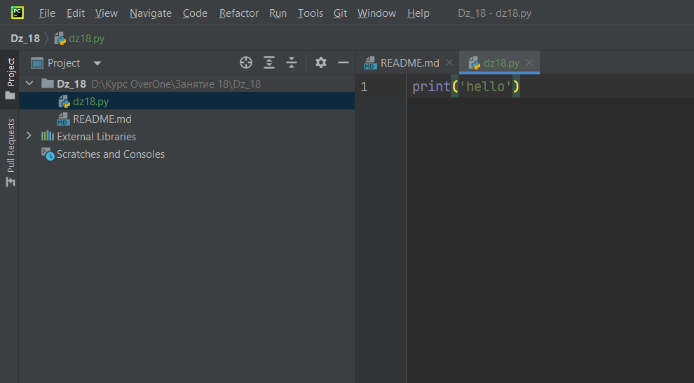
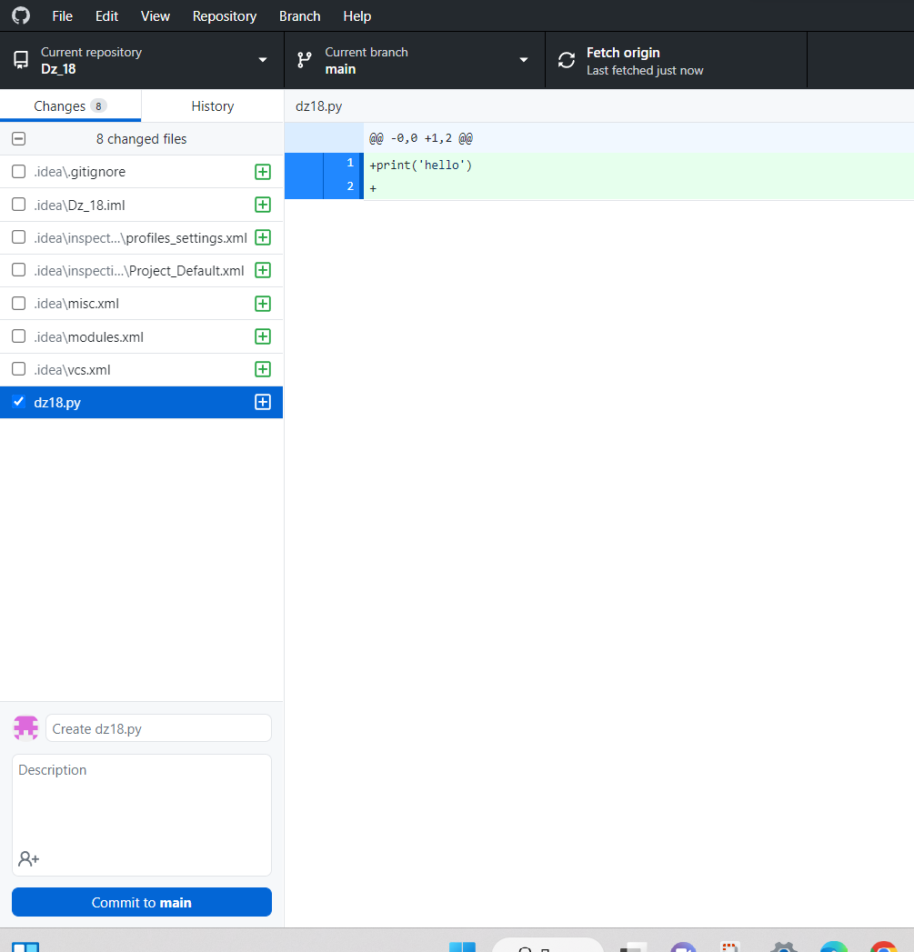
Пишем часть кода , затем заходим в GItHub Desktop видим то что мы написали тут отображается , делаем коммит ( Commit to main) это будет наша первая ветка main

Slide 7
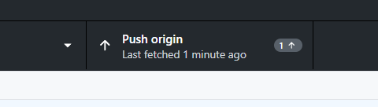
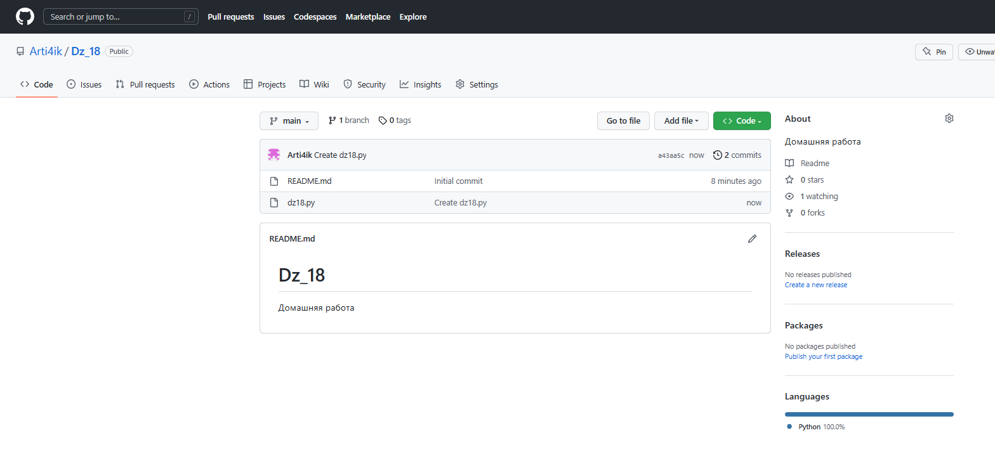
Нажимаем Push origin , наши данные отправляются на github , мы туда заходим и видим что эти локальные данные уже появились на github

Slide 8
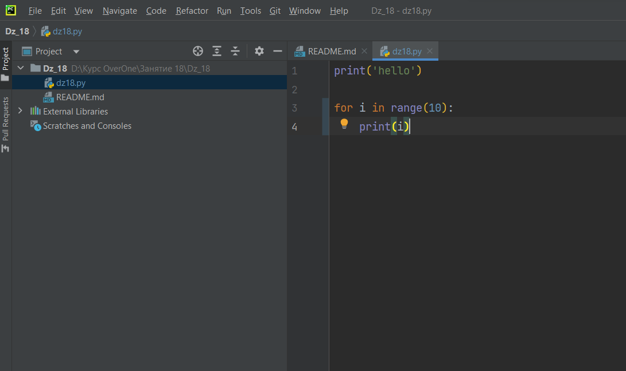
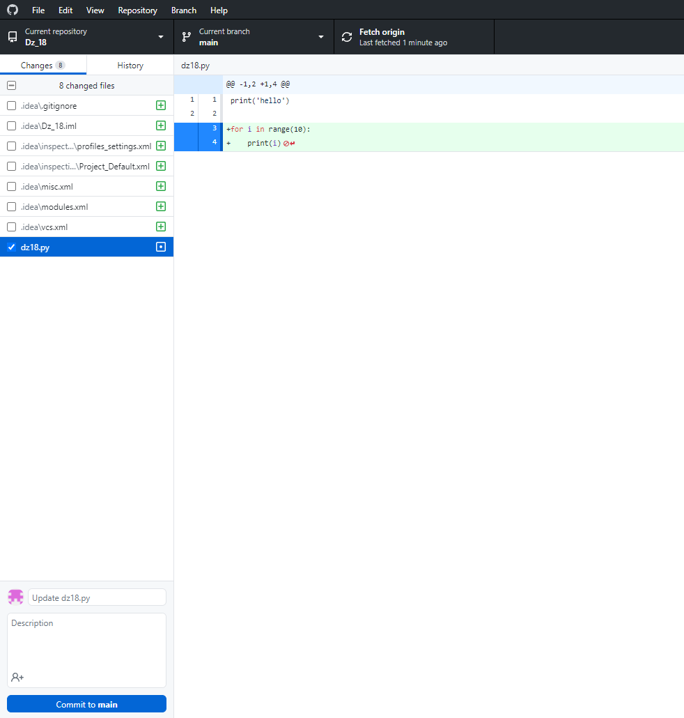
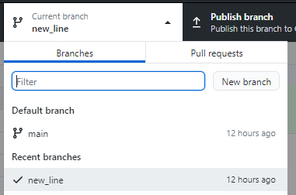
Затем пишем еще часть кода , и так же видим что они отображаются в GItHub Desktop Нажимаем Current Branch >> New branch >> Задаем имя новой ветке>> Сreate branch >> выбераем Bring my changes to new_line (Переносит все изменения на новую ветку) >> Switch branch

Slide 9
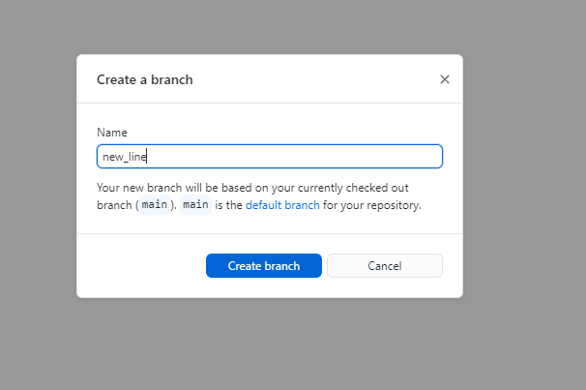
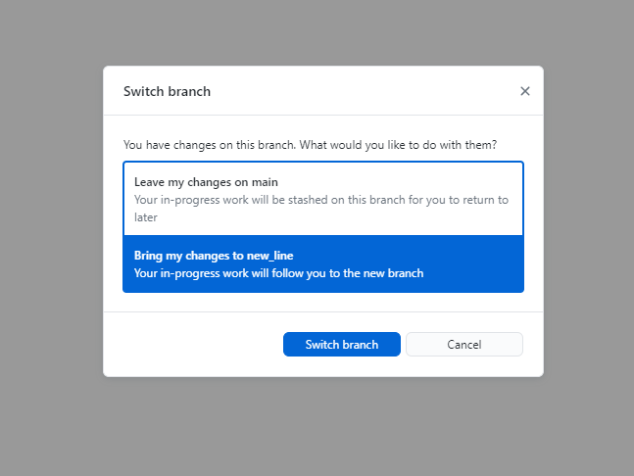

Slide 10
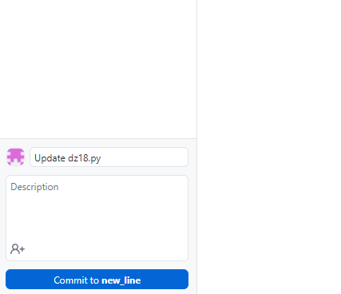

Заходим в GItHub Desktop , нашимаем Commit to new_line (делаем коммит на вовой ветке ) Затем нажимем Publish branch ( и новые данные появляются на Github)

Slide 11
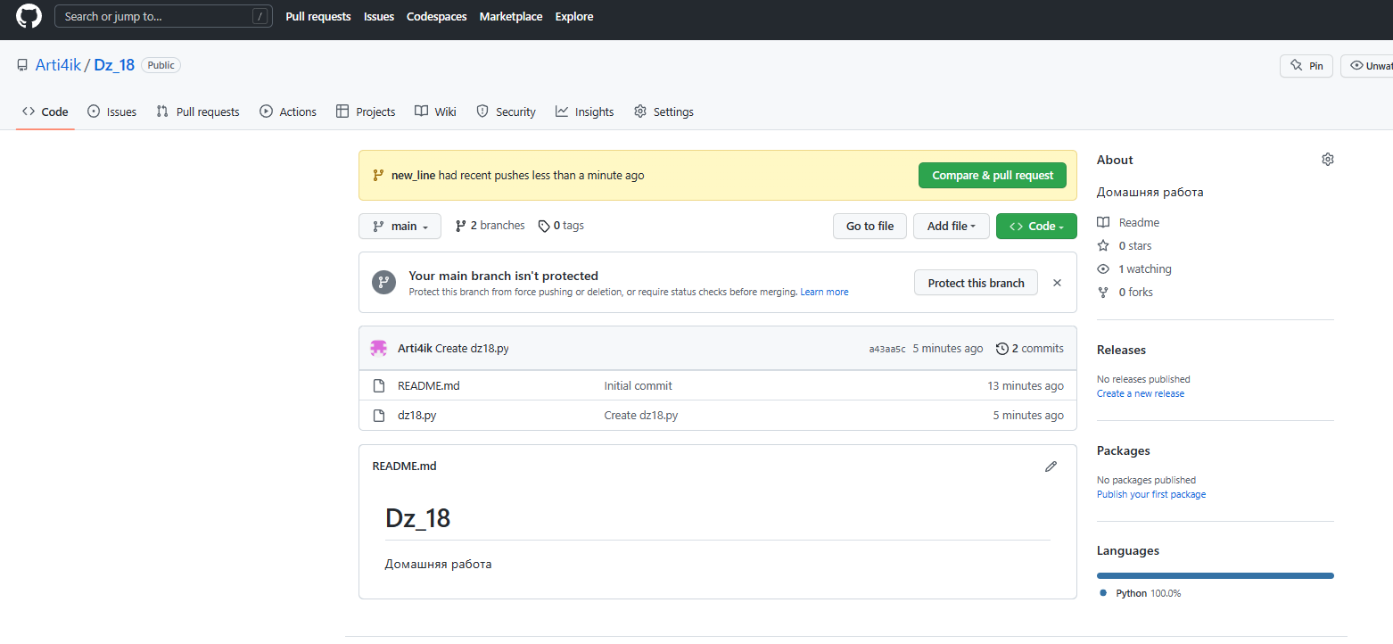
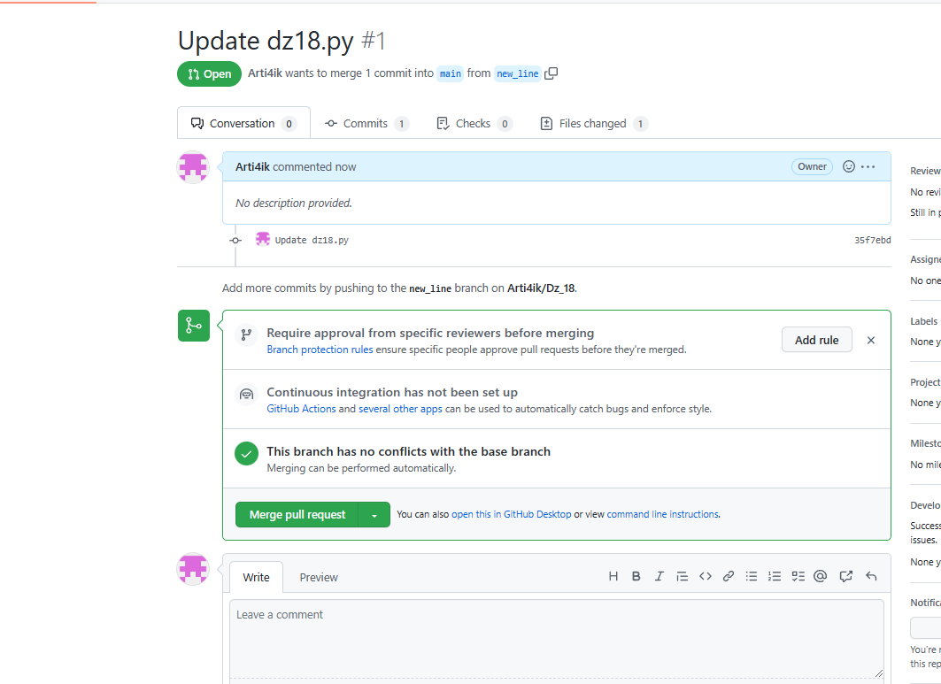
Заходим на github в данный репозиторий , и для того чтобы соединить ветки в единое нажимаем >> Compare & pull request >> Merge pull request , и наши ветки соединяются

Slide 12
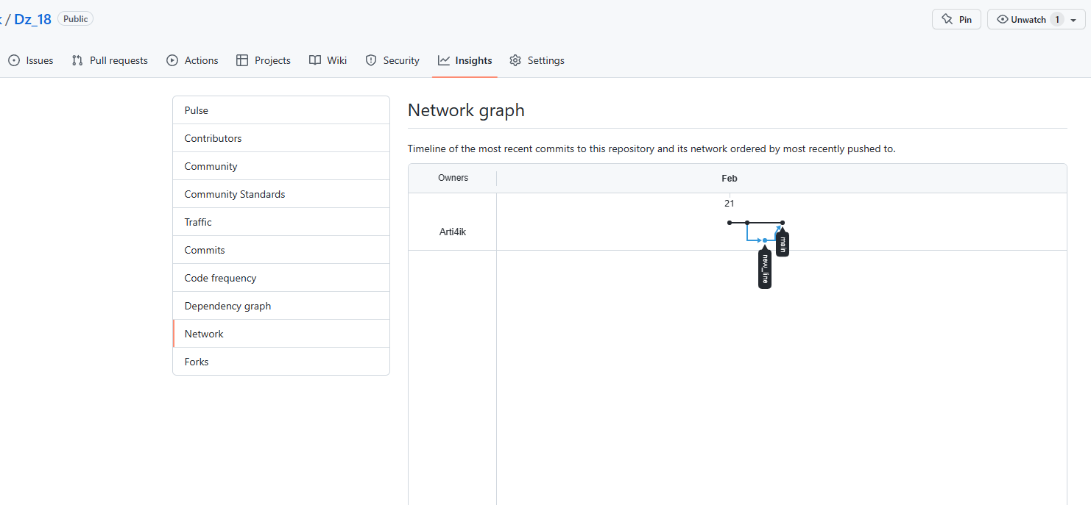
Для того чтобы наглядно посмотреть как у нас все происходило , заходим в данные репозиторий >> Insights >> Network , и видим всю историю веток , данного проекта

